Slide 1
软件工程实践 · 第 5 组 · 第 3 次阶段性评审
挑战需求 A 的交付收口
成果验收
接口测试
权限回归测试
修复的功能缺陷
体验与信息架构优化
汇报人：胡成溯（组长）
2026 年 11 月 5 日

Slide 2
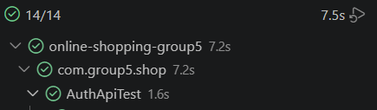
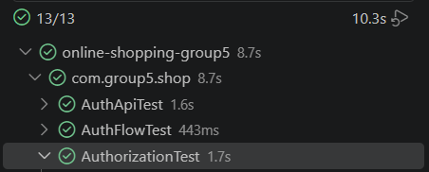
本次迭代的工作内容
01
成果验收收口
提供 Docker 镜像，用户无需安装 Java、无需配置环境，一条命令即可启动
02
接口测试专项
覆盖正常路径与异常路径，确保接口在合法与非法输入下行为正确
03
权限回归测试
验证身份认证与资源归属的边界，确保越权请求被拒绝

Slide 3
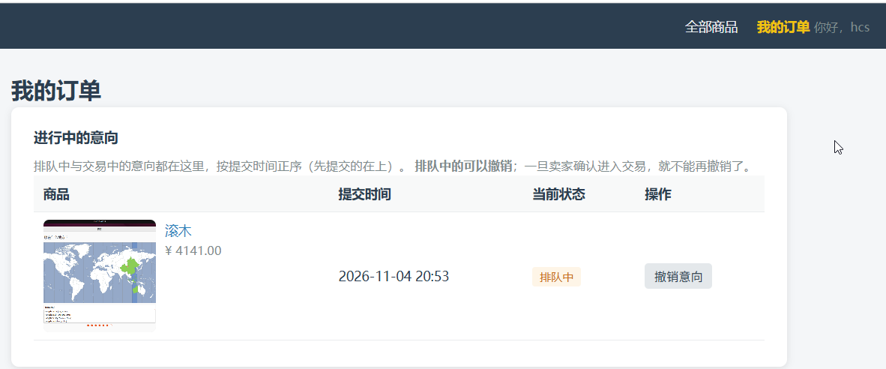


交付中发现并修复的功能缺陷
①
买家提交意向后查不到、也无法撤销
「我的订单」新增进行中视图与自助撤销
②
买家门户缺少退出登录入口
退出接口已存在但门户顶栏未接入，
补齐「退出登录」。

Slide 4
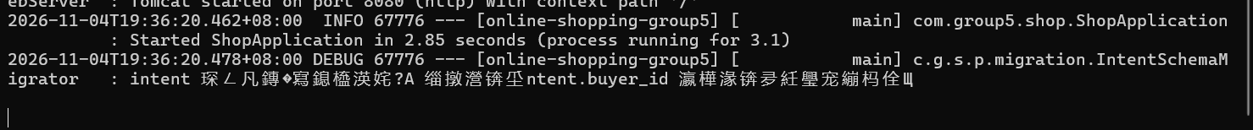
③
启动日志中文乱码
统一日志编码与控制台代码页，
消除启动日志乱码。

Slide 5
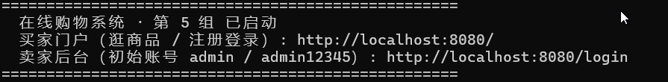

体验与信息架构优化
①
启动后未提示访问地址
启动完成时输出买家门户与卖家后台入口，
无需再查阅部署手册。
②
开发工具混入业务导航
「基座自检」是开发期排查数据库用的内部工具， 卖家日常用不到，已从后台导航移除。

Slide 6
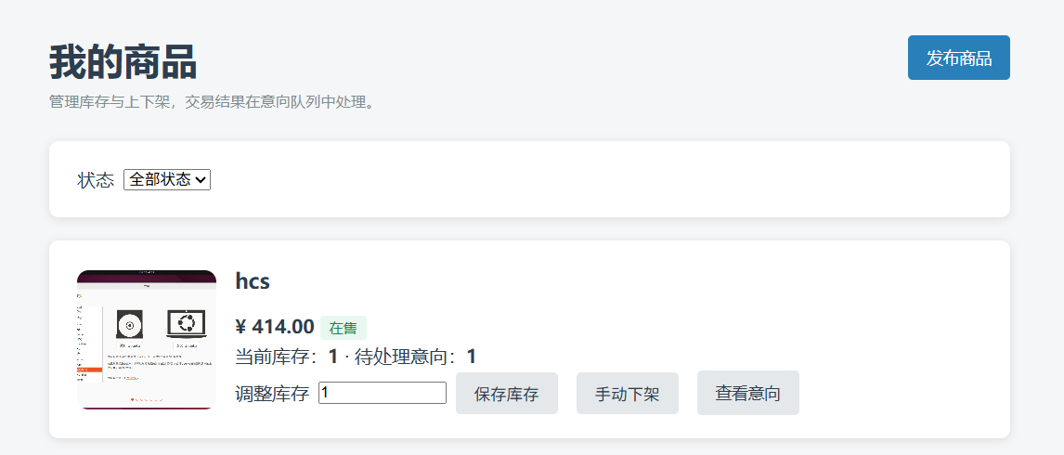
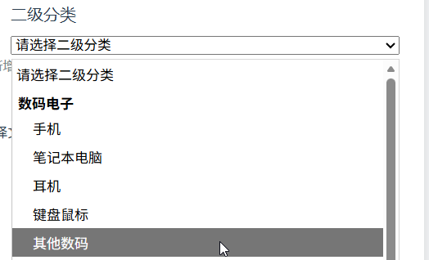
③
意向队列与「我的商品」平级
意向是商品的附属视图，
已并入商品列表并在列表内显示待处理意向数。
④
二级分类新建麻烦
有时候用户商品比较小众，
新建一个二级分类比较麻烦而且无意义
二级分类里提供[其他]选项

